Slide 1


- 한국학생 / 한국유학 중국학생 대상 -
2011 동계방학 인턴십 프로그램
[기간 : 2012.1. 2 ~ 2012. 2. 24(8주)]

Slide 2
Ⅰ. 회 사 소 개
(1) 회사일반현황
(2) 해외연수 및 해외 취업 인턴십 프로그램

Slide 3
1. 회사 일반 현황
사업분야개황
회 사 명 | 코리나교연㈜, KORINA EDU INC
회사 대표 | 황 갑 선 (Hwang Kap Seon)
법인 전환 | 2005 년 8월 8일
사업 분야 | 해외 연수 [ 기업/기관, 대학교 ] 해외 취업 [ 인턴 십, 해외 취업 ] 한국유학 [ 어학, 본과, 대학원 ] 취업캠프
주 소 | [한국] 서울시 영등포구 여의도동 14-2 동아빌딩 417호 [중국] 상해시 보타구 부평로 657농 91번지(만리소구)
전 화 | [한국] +82-2-784–8284/8286 [중국] +86-21-5635-9283
팩 스 | [한국] +82-2-784–8287 [중국] +86-21-3632-0922
해외 취업
해외 인턴 십
▪ 기관
▪ 대학교
중국 취업
▪ 국내 희망자
▪ 중국 희망자
(중국 유학생)
해외 연수
한국 유학
기업/기관 연수
대학 연수
▪ 단기 연수
▪ 어학 연수
▪ MBA과정 연수
▪ CEO과정 연수
어학연수
▪ 6개월 ~ 1년
본과 입/편입학
▪ 신입생 (고졸)
▪ 편입생
대학원 입학
취업 캠프
진로모색마인드 형성
Peasonal Branding
Speech훈련
입사서류작성
면접커뮤니케이션
직무의이해

Slide 4
2. HISTORY & RECORD (대학프로그램 위주)
구 분 | 일 자 | 주 요 활 동 내 역
해 외 연 수 | 2007.06.23 2007.07.03 2007.07.03 2008.01.08 2008.01.17 2008.02.11 2008.06.28 2008.06.30 2008.07.15 2008.12.27 2009.06.23 2009.12.26 2010.02.16 2010.06.26 2010.06.28 2010.07.20 2010.12.26 2011.06.26 | [ 하계어학연수 ] 어학 + 비즈니스 실무교육 중국해외 연수[4주], 동의대/부산대/선문대/청주대 [ MBA 해외 연수 ] 아주대 경영대학원 2007 국제경영현장 연구[1차], 항주/가흥/주장/상해 [ 해외 전공 연수 ] 선문대 법학과 하계 전공연수 [2주], 어학연수/현지특강/기업탐방/문화체험 [ MBA 해외 연수 ] 아주대 경영대학원 2007 국제경영현장 연구, 남경/주장/상해 [ GLP 해외 연수 ] 아주대 경영대학 2007 글로벌 리더십 해외 연수, 주장/상해 [ ROTC 해외 연수 ] 선문대 학군단 2007 해외 전적지 탐방 연수, 항주/가흥/주장/상해 [ GLP 해외 연수 ] 아주대 경영대학 2007 글로벌 리더십 해외 연수, 주장/상해 [ 하계 어학 연수 ] 어학 + 비즈니스 실무교육 중국해외 연수[4주], 동의대/선문대/순천향대 [ MBA 해외 연수 ] 아주대 경영대학원 2008 국제경영현장 연구, 소주/무석/상해 [ 동계 어학 연수 ] 어학 + 비즈니스 실무교육 중국해외 연수[4주], 동의대/선문대 [ GLP 해외 연수 ] 아주대 경영대학 2009 글로벌 리더십 해외 연수, 동리/상해 [ 동계 어학+GLP ] 어학 연수 및 글로벌 리더십 해외 연수[4주] 상해/소주 [ ROTC 군사문화체험 ] 선문대 학군단 2010 해외 군사문화체험, 무석/소주/상해 [ 하계 어학+GLP ] 어학 연수 및 글로벌 리더십 해외연수[4주] 상해/소주 [GLP 해외 연수 ] 아주대 경영대학 2010 글로벌 리더십 해외연수, 상해/엑스포 [MBA 해외 연수 ] 아주대 경영대학원 2010 국제경영현장 연구, 무석/상해 [ 동계 어학+GLP ] 어학 연수 및 글로벌 리더십 해외연수[4주], 상해/소주 [ 하계 어학+GLP ] 어학 연수 및 글로벌 리더십 해외연수[4주] 상해/소주
해 외 인턴십 | 2007.08.31 2008.08.30 2008.12.27 2008.12.27 2009.08.29 2009.12.26 2010.07.02 2010.08.28 2010.12.28 2010.12.27 2011.03.07 2011.08.27 | [ 중국 해외 인턴 십 ] 해외 인턴 십 프로그램[2기], 상해 화동사범대학교, 부산 동의대/해양대/선문대 [ 중국 해외 인턴 십 ] 해외 인턴 십 프로그램[3기], 상해 화동사범대학교, 부산 동의대/선문대 [ 중국 해외 인턴 십 ] 경력개발 인턴 십 프로그램[1기], 상해 화동사범대학교, 아주대 [ 중국 해외 인턴 십 ] 해외 인턴 십 프로그램 [4기], 상해 화동사범대학교, 부산 동의대(한국/중국)/카톨릭대 [ 중국 해외 인턴 십 ] 해외 인턴 십 프로그램 [5기] 상해화동사범대학교, 순천향대(한국적/중국적), 동의대, 선문대 [ 중국 해외 인턴 십 ] 해외 인턴 십 프로그램 [6기] 순천향대, 동의대, 충남대, 선문대 [ 중국 해외 인턴 십 ] 경력개발 인턴 십 프로그램 [2기] 경북대, 동의대 [ 중국 해외 인턴 십 ] 해외 인턴 십 프로그램 [7기] 순천향대, 동의대, 선문대 [ 중국 해외 인턴 십 ] 경력개발 인턴 십 프로그램 [3기] 경북대, 대구대 [ 중국 해외 인턴 십 ] 해외 인턴 십 프로그램[8기] 순천향대, 대구대 [ 중국 해외 인턴 십 ] 해외 인턴 십 프로그램[9기] [ 중국 해외 인턴 십 ] 해외 인턴 십 프로그램 [10기]

Slide 5
Ⅱ. 프로그램 소개
(1) 프로그램 개요
(2) 인턴십 프로그램 진행

Slide 6
1. 프로그램 개요
1. 목 적
가. 세계 경제의 중심으로 부상중인 중국 상해지역에서의 인턴십 참여로 올바른 한중 비교 이해
나. 현장 실무 중국어 습득 및 실전 중국어 체험으로 어학능력 향상
다. 다가올 동북아 경제중심시대를 대비 중국 사전 경험을 통한 개인 Career 제고
라. 중국 이해 및 문화체험 + 현장인턴 실습을 통한 중국 전문가로서의 도약을 위한 사전 경험 제고
2. 대 상
가. 한국학생 : 대학 전 학년 (1~4년) 재학생으로 중국어 또는 영어 능숙자(HSK6급, 영어 TOIEC 650점이상)
또는 언어능력 미숙자 중 중국에서 자기계발 및 중국 내 취업 희망자
나. 한국유학 중국학생 : 4학년 2학기 학생으로 한국어 또는 영어 능숙자 (TOPIC4급 이상)
3. 인턴 기간 : 2012. 1. 2 ~ 2012. 2. 24, 8주
가. 현지 적응교육 : 2012. 1. 2 ~ 2012. 1. 6 (1주)
나. 현장(기업) 인턴 실습 : 2012. 1. 7 ~ 2. 23 (7주)
라. 종료 및 귀국 : 2012. 2. 24
4. 현지 적응 교육
가. 집체 교육 (기업인 비즈니스 특강, 중국 개황, 중국 경제 등)
나. 체험 교육 (기업방문 및 중국 문화탐방)
5. 교육 장소 및 숙소
가. 교 육 장 소 : 비즈니스 호텔 세미나 룸 또는 한국 상회 열린공간
나. 교육기간 숙소 : 상해 비즈니스 호텔 급 (2인/실)
다. 실습기간 숙소: 회사에서 기숙사를 제공 시 기숙사 이용. 그 외는 교육기간 숙소와 동일
6. 인턴 실습 운영안
가. 기업 가 배치 : 업체 신청 마감 후 사전 가 배치 (이력서와 자기소개서로 사전 배치)
나. 기업 면접 : 우선 순위별 분류 분산 실시 (교육기간 중 순차적 실시)
다. 기업 실습 : 현지 적응 교육 완료 후 실습 원칙 (특별한 경우에 한하여 선 배치 예정)
라. 인턴 모니터링 : 주간실습일지, 출근부, 귀국보고서, 정기 텔레 모니터링, 현장 방문 모니터링, 실습 평가서 등

Slide 7
1. 프로그램 개요
7. 인턴 기업 배정 (안)
가. 맞춤형 기업 배치 : 1차 가배치 결과를 토대로 개별 면접 후 최종 배치 예정
- 기업 요청과 본인 의사에 따라 우선 배치 [ 전공, 적성, 성격 등 고려 ]
- 어학 수준에 따라 배치 : 각 기업의 요구하는 어학 수준과 개인별 어학 수준 고려
나. 배치 업종 (예정) : 금융업, 무역/서비스업, IT업, 제조업, 유통업 등
8. 현지 연수 운영 (안)
가. 출국 전 인턴 기업 배치 완료 원칙. 현지 사전 적응 교육 후 배치 기업에서 현장 실습
나. 인턴 실습의 주관은 참가대학교이며, 현지 기업배치 및 생활관리 등 종합관리는 코리나교연에서 진행
다. 현지 숙소 및 인턴 실습생의 현지 생활관리는 코리나교연에서 담당하되 일반적인 사안 이외의 경우 학교측과의 상의 하에 결정
라. 모든 인턴 관련사항은 쌍방간 인턴십 수행 협의서를 체결하여 진행
마. 인턴 실습 일지 및 최종 리포트는 학교의 소정 양식에 준하고, 기업 인턴 실습 확인서는 코리나교연에서 준비
9. 현지 기업 지원 사항
가. 업체별로 일부 상이한 상황이나 상해지역 단기 인턴 실습생에 대해서는 무보수를 원칙으로 하고 있음.

Slide 8






2. 인턴십 프로그램 진행
기업실습생 선발 면접
학교 추천, 학생 개인 지원
이력서 및 자기소개서 (한글/중문) 준비
- 취업 Camp 강사의 O.T
- 진행 측 1차 서류전형 및 면접 선발
- 현지 파견 후 기업 실무자 면접
재중국 한국기업
기업실습생 교육. 파견
인턴생
어학, 비즈니스 실무 및 한국 기업의 이해 교육
상해 화동지구 한국기업 인턴 실습
- 인턴생 수요 기업 조사
- 기업 인턴 실습
- 정식 취업 연계 (졸업예정자 경우)
KORINA敎硏㈜
중국기업 (다양한 분야가능)

Slide 9
Ⅳ. 프로그램 일정
(1) 현지 교육프로그램 일정
(2) 기업 배치 인턴실습 일정

Slide 10
1. 현지 교육 프로그램 일정
일 차 | 날 짜 | 요 일 | 오 전 |  | 오 후 |  | 비 고
 |  |  | 시 간 | 강 좌 명 | 시 간 | 강 좌 명 | 시 간 | 강 좌 명
1 | 1/2 | 일 | 상해 도착, 숙소 안배 / 생활안내/ 입소식 / 과정소개 |  |  |  | 18:00~ | 환영연
2 | 1/3 | 월 | 09:30~18:00 | 특강 (1) | 13:30~16:30 | 면접회 (1) | 성공으로 향하는 인턴 실습의 전략
3 | 1/4 | 화 | 09:30~11:30 | 면접 및 취업상담 (1) | 13:30~16:30 | 기업탐방
4 | 1/5 | 수 | 09:30~11:30 | 특강 (2) | 14:00~17:00 | 면접회 (2) | 신입직장인의 기본자세 취업 면접 요령 및 실습
5 | 1/6 | 목 | 09:30~11:30 | 면접 및 취업상담 (2) | 14:00~17:00 | 면접회 (3)
6 | 1/7 | 금 | 09:30~11:30 | 면접회 (4) | 14:00~18:00 | 인턴배치 완료 및 정리
7 | 1/8 | 토 | 09:30~18:00 | 상해 시내 탐방
❑ 상기 일정은 현지 사정에 따라 일부 조정될 수 있음.

Slide 11
2. 기업 배치 인턴실습 일정
구 분 | 시 간 | 8일차 ~ 52일차 | 53일차 | 54일차 | 2/27일 (월) | 2/29일 (수)
 |  | 1/9일 (월) ~ 2/22 (수) | 2/23일 (목) | 2/24일 (금)
1 | 08:00~09:00 | 기업파견 인턴 실습 | 인턴실습 최종 정리 [환송연] | 귀국 상해 ↓ 인천 | 귀국 신고 실습양식 제출 | 연수 결과 귀국 보고서 제출
2 | 09:00~10:00
3 | 10:00~11:00
4 | 11:00~12:00
12:00~14:00
5 | 14:00~15:00
6 | 15:00~16:00
7 | 16:00~17:00
8 | 17:00~18:00
 | 18:00~

Slide 12
Ⅴ. 교육 시설 안내
(1) 인턴기간숙박시설
(2) 강의실 및 면접회실

Slide 13
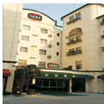
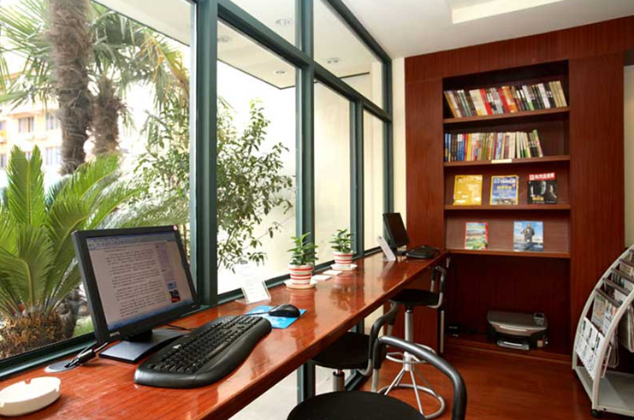
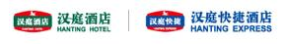
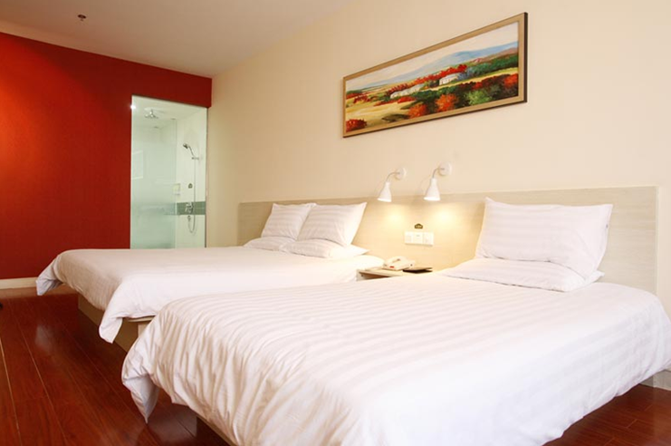
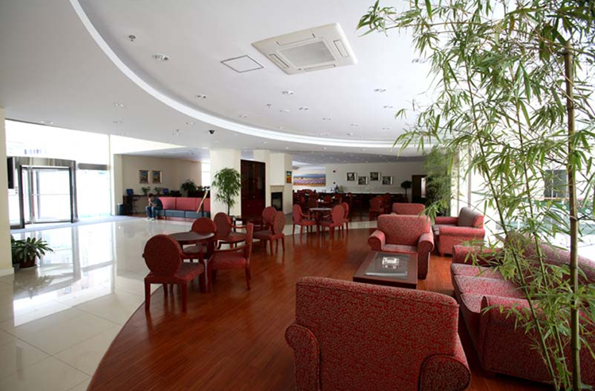
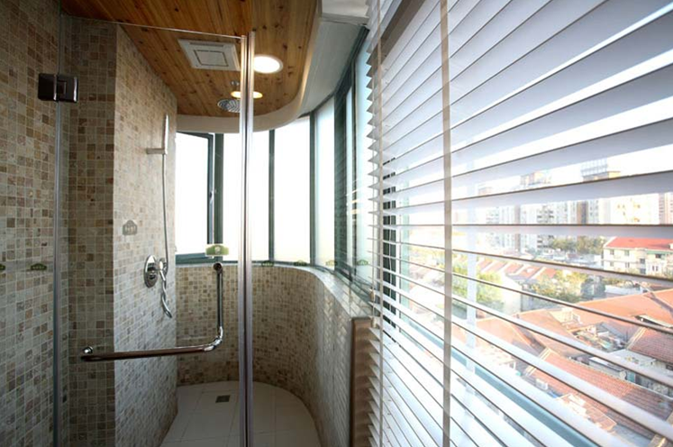
1. 인턴기간 숙박 시설
HANTING HOTEL GROUP
주소：闵行区 万源路（靠近吴中路）
전화：021.6446.8989
팩스：021.6446.9986
❑ 상기 일정은 현지 사정에 따라 일부 조정될 수 있음.

Slide 14
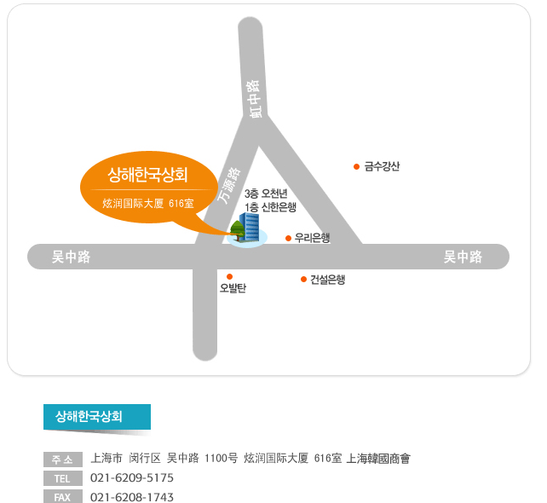
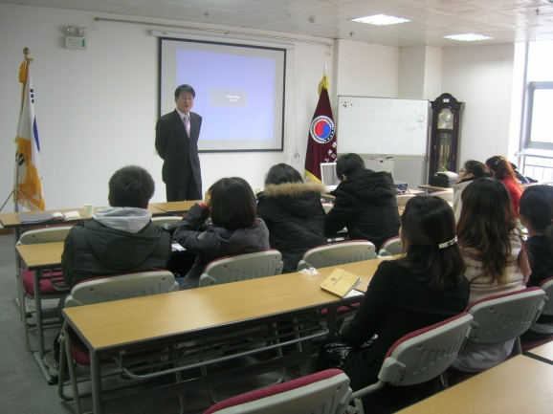
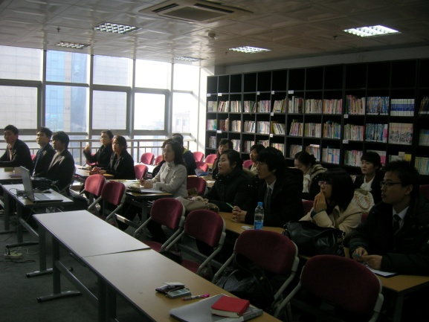
2. 강의실 및 면접회실
상해한국상회 열린 공간
❑ 상기 일정은 현지 사정에 따라 일부 조정될 수 있음.

Slide 15
Ⅵ. 기타 사항
(1) 프로그램 역할분담
(2) 현지 준비 및 유의사항

Slide 16
1. 프로그램 역할 분담
구 분 | 진 행 및 역 활 | 비 고
참가 대학교 | 1. 프로그램 홍보 및 인원 선발 2. 출국관련 제반 수속 처리 (여권, 비자, 보험, 항공티켓 등) 3. 예산 확보 및 집행 4. 사전 국내 교육 실시 5. 지속적인 업무 진행 실시 | * 출국 수속 처리는 상호 협의 하에 진행
코리나교연㈜ | 1. 현지 연수 총괄 진행 1) 해외 인턴 십 프로그램 제작 및 진행 2) 강의실, 기숙사 (식사 포함) 준비 3) 강사진 안배 4) 현지 방문 기업 Arrange 5) 교재 준비 6) 교육생 생활관리 7) 현지 진행사항 모니터링 및 정기 보고 2. 차량 등 교통 도구 준비 3. 인턴 실습 파견 업체 발굴 및 배치 4. 인턴 파견 기업 정기 모니터링 (월 1회 점검) 5. 현지 인턴 프로그램 H/Q 역할 (코리나 상해지사) 6. 최종 보고서 작성 및 통보
협의 사항 | 1. 인턴 실습의 주관은 귀 대학교이며, 현지 기업배치 및 생활관리 등 종합관리는 코리나교연에서 진행 2. 모든 인턴 관련사항은 쌍방간 인턴십 수행 계약서를 체결하여 진행 3. 각종 인턴 실습 서식은 학교의 소정 양식에 준하나, 소정양식 미비 시 코리나교연 양식으로 대체함

Slide 17
2. 현지 준비 및 유의 사항
1. 이력서 준비
- 현지 적응 교육 중 인턴사원 가 배치 업체와의 개인별 면접용
(개인 이력서 및 자기소개서 2부. 단, 사진 스캔 및 타이핑하여 자료 준비)
- Word File 별도 준비 : 예비용 (글씨체 및 크기 통일 : 굴림, 10~11 정도)
- 유의사항
▪ 모든 내역에 대하여 정확하고 성의 있게 기재 요망.
▪ 현재 기준 어학 수준 및 국가 자격증 기재 요망
▪ 자기소개서 작성시 간단 명료, 어필 포인트 설정, 성의 있게(철자법, 띄어쓰기, 오타 등)…
2. 인턴 준비
- 면접 시(담당자 접견) 어필 내용 명확히 사전 설정 : 어학, 전공, 특기, 경험 등
Personal brand교육 / 도전해보고 싶은 욕망을 분명하고 간단하게 전달
- 면접 복장 : 깔끔하고 산뜻한 정장 스타일 (동계/하계에 어울리는…)
3. 현지 주요 유의사항
- 안전 : 현지 법률, 관습 등 주의, 개인 신상 (특히 여학생), 개별 행동 자제(최소 2~3인 조별 행동), 행선지 사전 통보
- 건강 : 음식 및 음료(물) 주의, 거리 행상 주의, 가능한 한 광천수 이용
- 분실물 주의 : 투어시, 쇼핑시 등 사람이 많은 장소에서 특히 소매치기 주의 (핸드폰, MP3, 디카 등)

Slide 18

감사합니다

